Slide 1
コマンドの基本

Slide 2
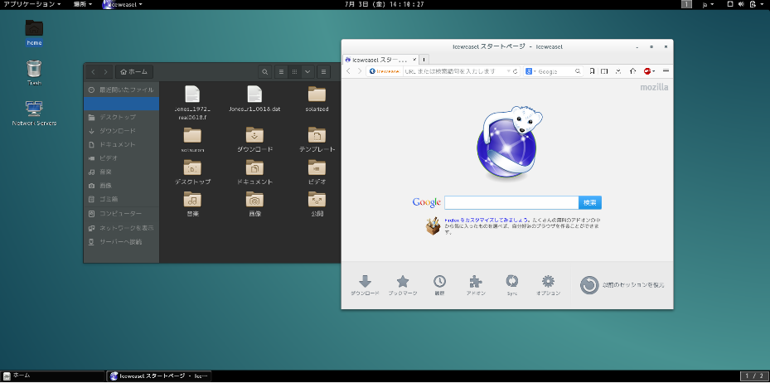
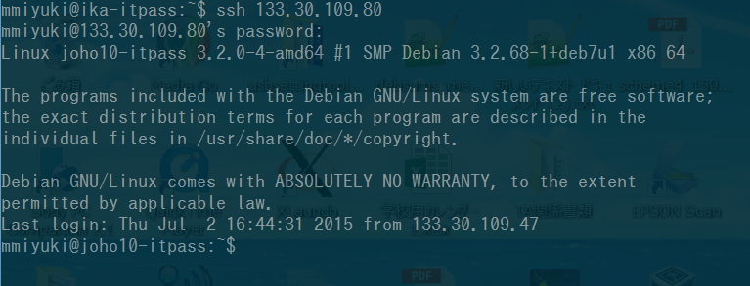
ユーザインターフェース (User Interface; UI)
GUI (Graphical User Interface)
主に画面上に表示された図形や画像などをマウス・キーボードの操作や画面へのタッチなどで指定して操作を行う
直感的に操作を行えるが、計算機への負担は大きい
CUI (Character User Interface)
主にキーボードからの文字入力で操作を行う
コマンドさえ覚えればキーボードだけで何でもできる
計算機への負担が小さい
サーバ業務やトラブルに強い

Slide 3
コマンドを使いこなそう
多くの科学技術計算・データ解析は, Unix/Linux の CUI 上でのコマンド入力で実施することになる.
コマンドに慣れて, たくさんのコマンドを使いこなそう.

Slide 4
コマンドを打つ時の決まり
「ターミナル」に入力する.
例えば MSWord に入力しても何も起こらない.
プロンプトの後に入力する.
必ず半角英数字を使用する.
大文字と小文字の違いを正しく入力する.
ほとんどの場合には, コマンドは小文字で記述
コマンドとオプションの間は半角スペースを空ける.
入力が終わったら [Enter] キーを押す.

Slide 5
コマンドを打つ時の決まり
コマンドのみの場合
プロンプト
コマンド
コマンドの後には [Enter]
xxx@DESKTOP: $ ls
Desktop Library Pictures old-home
Documents Movies Public jouhou
コマンドの結果
注意:
プロンプトは OS によって異なります.
上の例ではプロンプトの最後が $ ですが, Mac では % のようです.
プロンプトの最後に % が表示されている場合に $ を入力する
必要はありません.

Slide 6
コマンドを打つ時の決まり
コマンド＋オプションの場合
半角スペース
オプション
xxx@DESKTOP: $ ls -l
合計1520
drwx------ 2 XXX student 4096 Mar 28 12:47 Desktop
drwx------ 2 XXX student 256 Mar 7 2005 Documents
drwx------ 23 XXX student 4096 Apr 4 14:47 Library
...
［

Slide 7
コマンドを打つ時の決まり
コマンド＋オプション＋引数の場合
半角スペース
引数
xxx@DESKTOP: $ ls -l Desktop
合計150
-rwx------ 1 XXX student 55 Mar 26 11:10 Test.txt
...
［
［

Slide 8
コマンド色々

Slide 9
コマンド色々 その１
man マニュアルの表示
ls ファイル・ディレクトリ表示
mv ファイルの移動・名前変更
cp ファイルのコピー
rm ファイルの削除
mkdir ディレクトリの作成
rmdir ディレクトリの削除
cd ディレクトリの移動
pwd 現在のディレクトリの表示
…

Slide 10
コマンド色々 その２
date 現在時刻の表示
cal カレンダーの表示
cat ファイル内容の表示
more ファイル内容を 1 ページずつ表示
less ファイル内容を 1 ページずつ表示

Slide 11
リダイレクション

Slide 12
リダイレクション (redirection)
コマンドを入力すると, 「通常は」結果がターミナルに (画面に) 表示される.
その結果をターミナルに表示せず, ファイルに出力することができる.

Slide 13
リダイレクション (redirection)
まずは結果をターミナルに表示
コマンド＋引数１＋引数２
xxx@DESKTOP: $ cal 1 2020
1月 2020
日 月 火 水 木 金 土
1 2 3 4
5 6 7 8 9 10 11
12 13 14 15 16 17 18
19 20 21 22 23 24 25
26 27 28 29 30 31
cal : カレンダーを
表示するコマンド
コマンドの結果

Slide 14
リダイレクション (redirection)
結果をファイルに格納
リダイレクト
ファイル名
xxx@DESKTOP: $ cal 1 2020 > Jan2020.txt
xxx@DESKTOP: $
コマンドの結果は表示されない

Slide 15
リダイレクション (redirection)
ファイルを確認
xxx@DESKTOP: $ ls
Desktop Library Pictures old-home
Documents Movies Public jouhou
Jan2020.txt
作成されたファイル

Slide 16
リダイレクション (redirection)
ファイルの中身を表示
xxx@DESKTOP: $ cat Jan2020.txt
1月 2020
日 月 火 水 木 金 土
1 2 3 4
5 6 7 8 9 10 11
12 13 14 15 16 17 18
19 20 21 22 23 24 25
26 27 28 29 30 31

Slide 17
パイプ

Slide 18
パイプ (pipe)
コマンドを入力すると, 「通常は」結果がターミナルに (画面に) 表示される.
複数のコマンドをつなげて実行したいこともある.
コマンドの結果をターミナルに表示せず, 次のコマンドに渡すことができる.

Slide 19
パイプ (pipe)
コマンドの標準出力を次のコマンドの標準入力へ送る
パイプ: ls コマンドの出力を grep コマンドの入力へ
xxx@DESKTOP: $ ls -lR | grep test
xxx@DESKTOP: $
grep コマンドの結果が表示

Slide 20
ワイルドカード

Slide 21
ワイルドカード
似たような名前のファイルが多数あるとき, 特定の形式を持ったファイルのみを指定したいことがある.
複数のファイルを指定するためにはワイルドカードを使用すると良い
“*” 任意の文字数の任意の文字
“?” 任意の 1 文字

Slide 22
ワイルドカード
xxx@DESKTOP: $ ls
Apr.txt Aug.txt Feb.txt Dec.txt Jan.txt Jul.txt Jun.txt
Mar.txt May.txt Nov.txt Sep.txt
xxx@DESKTOP: $ ls J*
Jan.txt Jul.txt Jun.txt
“J” で始まる任意の文字数の名前のファイル

Slide 23
実習へ
実習のページを見ながら自分でコマンドを入力してみてコマンドの使い方に慣れましょう.
自分で打って動作を確認することが重要！
惑星学の他の科目と同じことですね.

